Slide 1

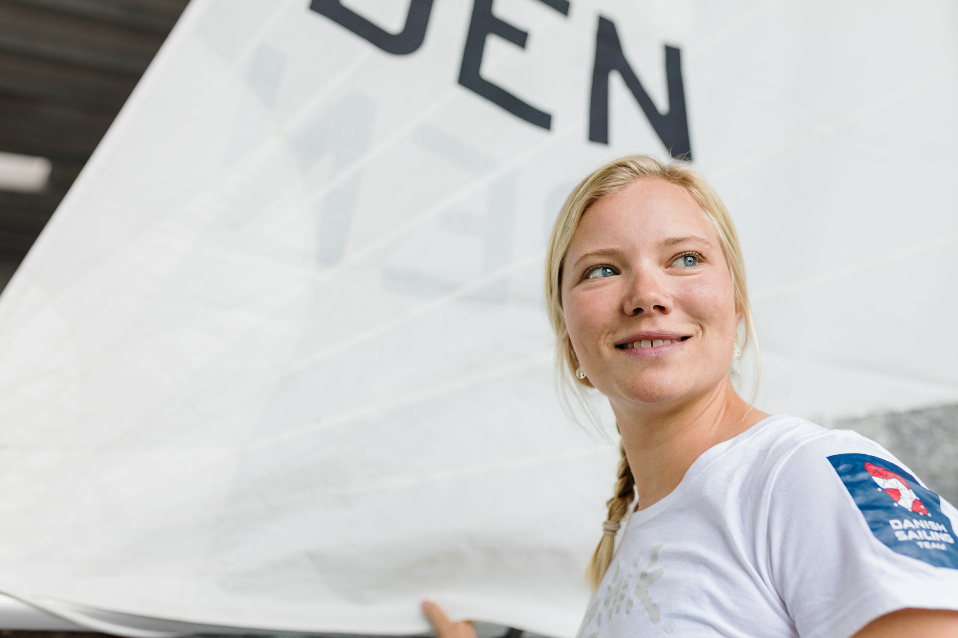
Videregående uddannelser og eliteidræt
Notes:
Forside med billede

Slide 2

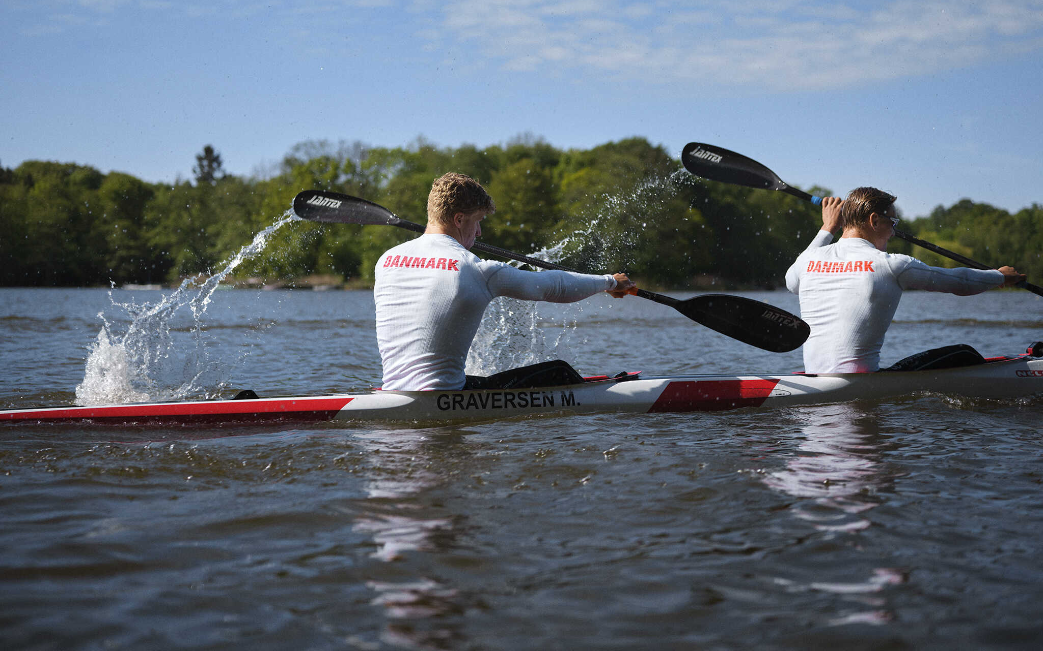
Fortsæt dine karrierer og bliv vinder i det lange løb
Notes:
Forside med billede

Slide 3

MYTER OM DUAL CAREER
Det er for tidskrævende
Det er på bekostning af de akademiske præstationer
Det er på bekostning af sportslige præstationer
Notes:
Forside med billede

Slide 4
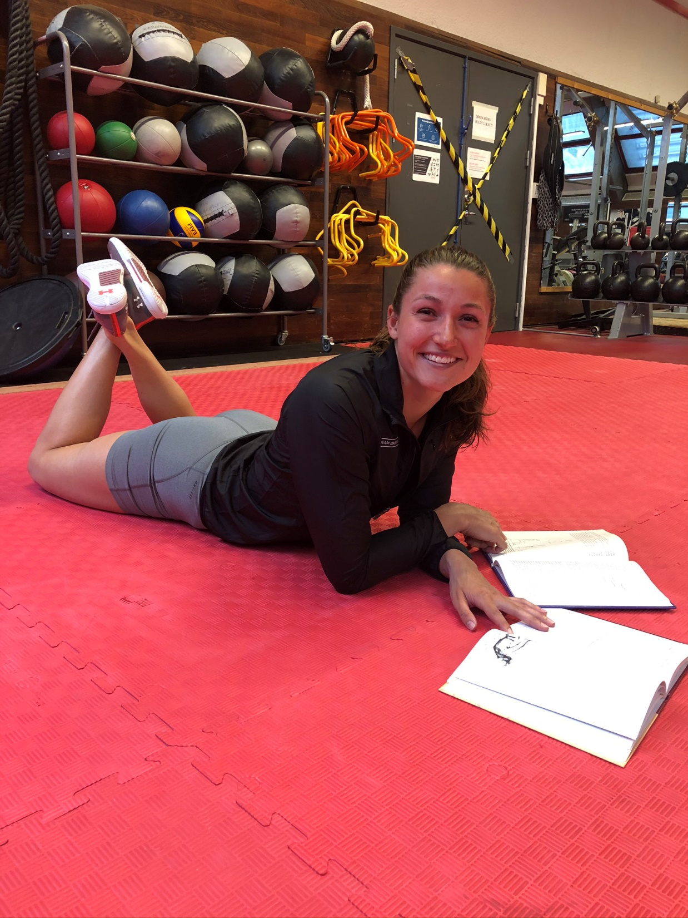
De holder ikke – tværtimod
&
Kombination af elitesport og uddannelse bidrager til personlig udvikling og mental sundhed
Notes:
Forside med billede

Slide 5
Videregående uddannelser
Universitetsuddannelser
Ca. 5 års varighed
Generelt lavt krav om tilstedeværelse – men stor forskel
Professionsbacheloruddannelser
3-4 års varighed
Ofte en del obligatoriske fremmøde
Praktik
Enkelte onlineuddannelser
Erhvervsakademiuddannelser
Ca. 2 års varighed
Praktik
Ofte onlinemuligheder
Erhvervsuddannelser (ungdomudd.)
Ca. 4 års varighed
Praktik
Lønnet praktik
Mulighed for voksenforløb
Notes:
Forside med billede

Slide 6


Uddannelse og elitesport?
Vælg efter interesse
Undersøg indhold og muligheder grundigt
Notes:
Indholdsside bullets og billede

Slide 7
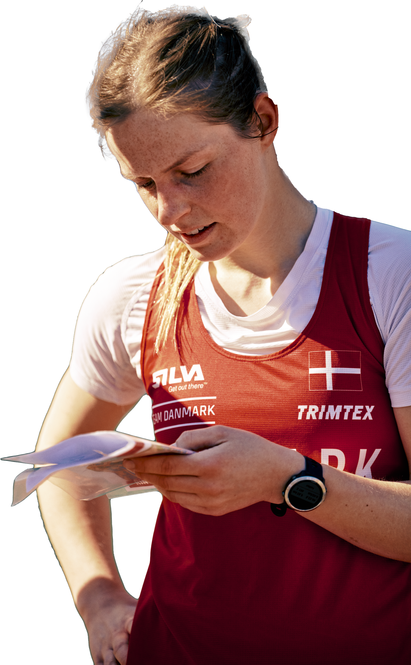
Videregående uddannelse og elitesport
Der er generelt stor fleksibilitet og forståelse
Men også regler som skal overholdes
Ofte behov for dispensationer
Forskellige kriterier for at blive defineret som eliteatlet på de forskellige uddannelser
Notes:
Indholdsside bullets og billede

Slide 8
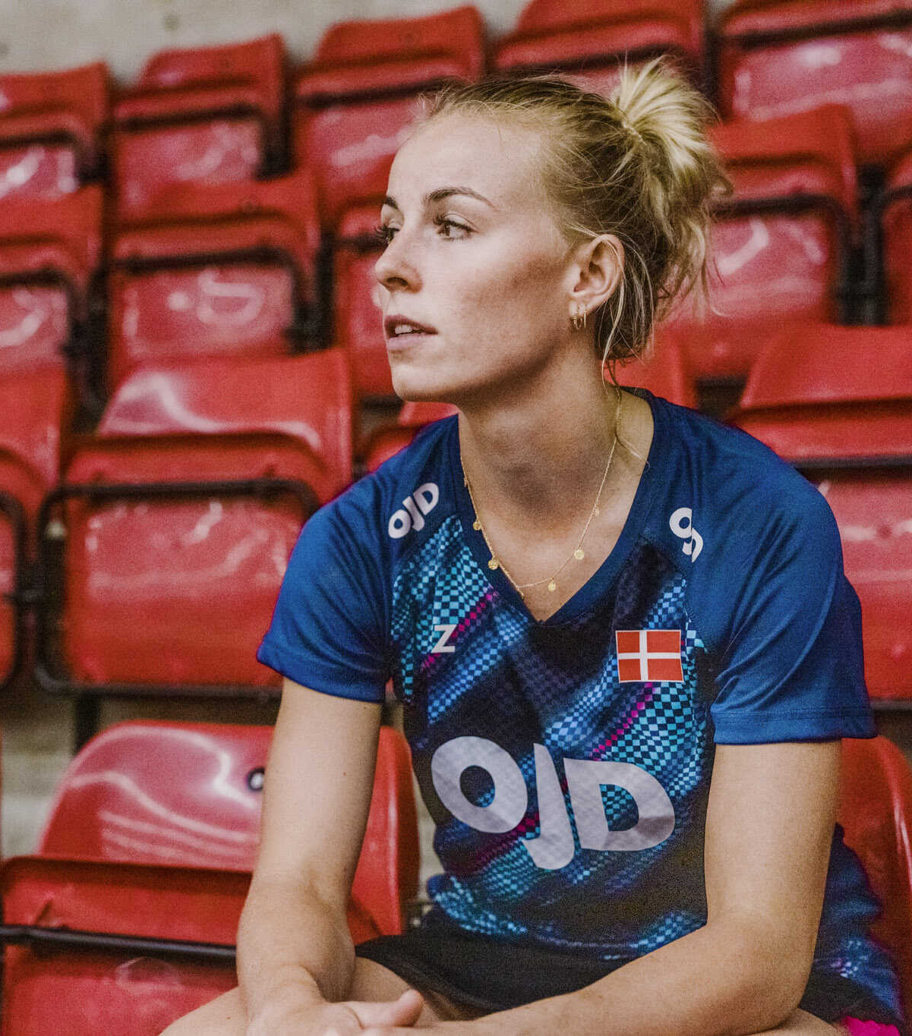
Muligheder på de videregående uddannelser
Der gælder de samme optagelsesregler for eliteatleter som alle andre
Elitesport kan evt. sidestilles med erhvervsarbejde i forbindelse med kvote-2 ansøgninger
Gå i dialog med studievejleder på studiet når du er optaget
Notes:
Indholdsside bullets og billede

Slide 9
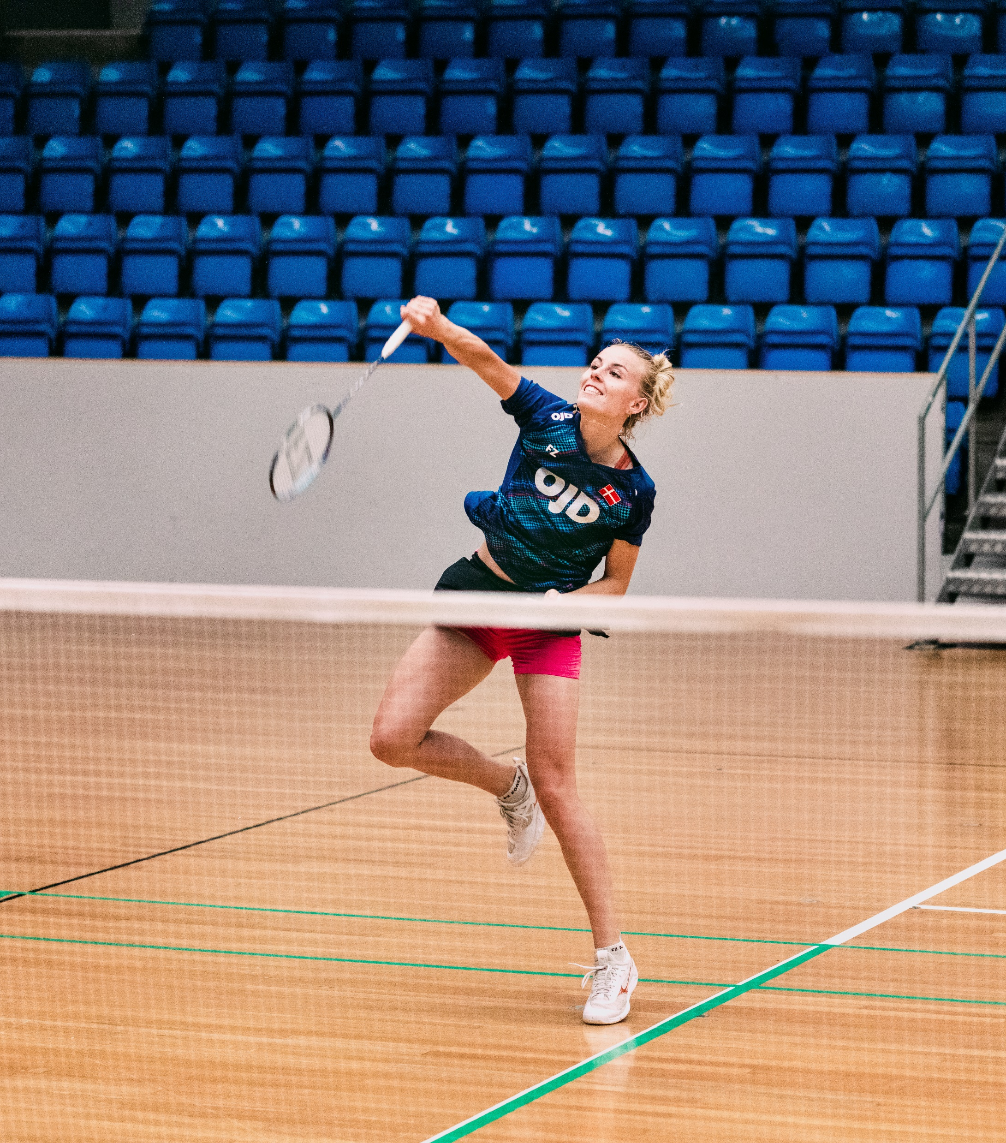
Muligheder på de videregående uddannelser
Undersøg muligheder for fleksibilitet:
Forlængede uddannelsesforløb
Fleksibilitet i forbindelse med eksamen
Fleksibilitet i forbindelse med obligatorisk undervisning
Fleksibilitet i forbindelse praktik
Online muligheder
Notes:
Indholdsside bullets og billede

Slide 10
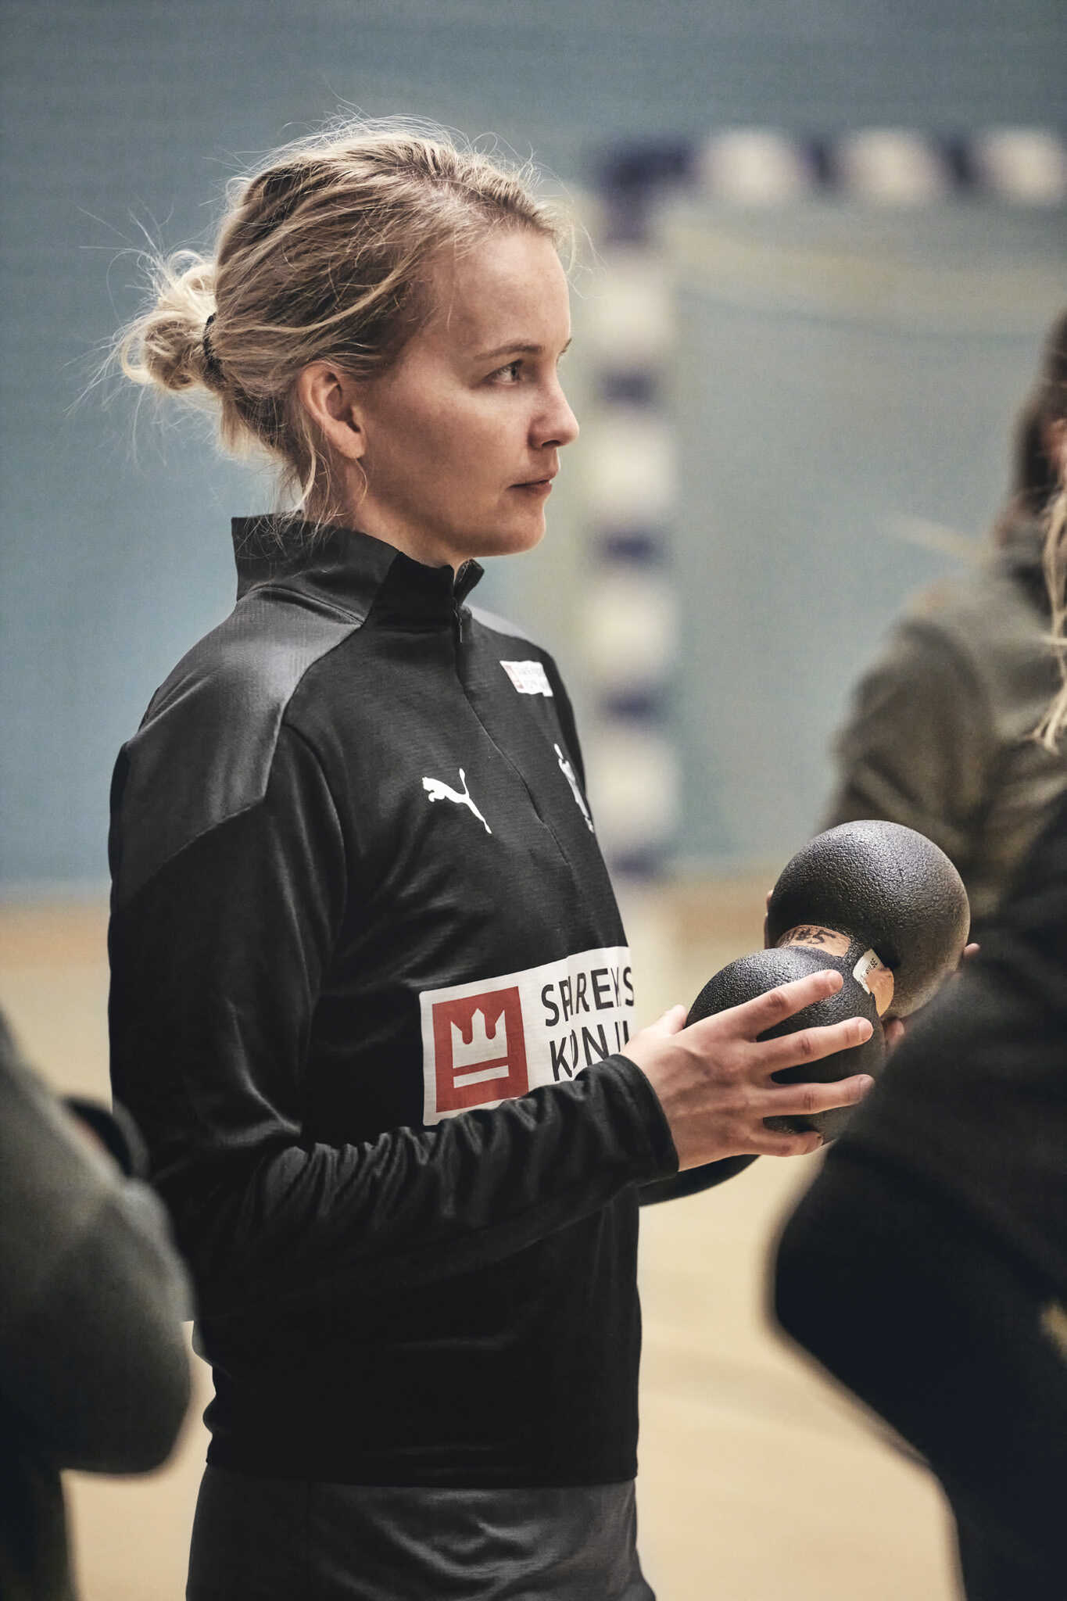

SU
Vær opmærksom på ‘Studiefremdrift’/
studieaktivitet
1-årsprøver m.m
Antal beståede ETCS-point pr. studieår.
Ofte tilladt med lidt forsinkelse
Særregler for eliteatleter
SU
Ingen særregler for eliteatleter
Uddannelsens længde + evt. 12 måneder
2-årsreglen
SU sættes på pause ved mere end 30 ETCS-point måneders forsinkelse
Notes:
De store spørgsmål
Husk OL-dispentation

Slide 11

Team Danmark Uddannelsespartnere
AU ELITESPORT - Aarhus Universitet
SYDDANSK ELITE - Syddansk Universitet
NORDJYSK ELITESPORT - Aalborg Universitet og UC Nordjylland
VIA ELITESPORT – VIA University College, region Midtjylland
UCL ELITESPORT – University College Lillebælt
Notes:
Kapitel breaker

Slide 12

Typiske tilbud på uddannelsespartnere
Særlig studievejleder/elitesportskoordinator
Sparring og vejledning under studieforløbet
Individuel tilrettelæggelse af uddannelsesforløb
Hjælp med at flytte eksamener og obligatoriske elementer
Hjælp til dispensationsansøgninger
Study-buddies
Notes:
Indholdsside bullets og billede

Slide 13

ANDRE UDDANNELSER
Der er også fleksible muligheder på:
Københavns Universitet
DTU
Og andre – forhør jer gerne hos studiets vejledere før I søger
Notes:
Forside med tekst

Slide 14
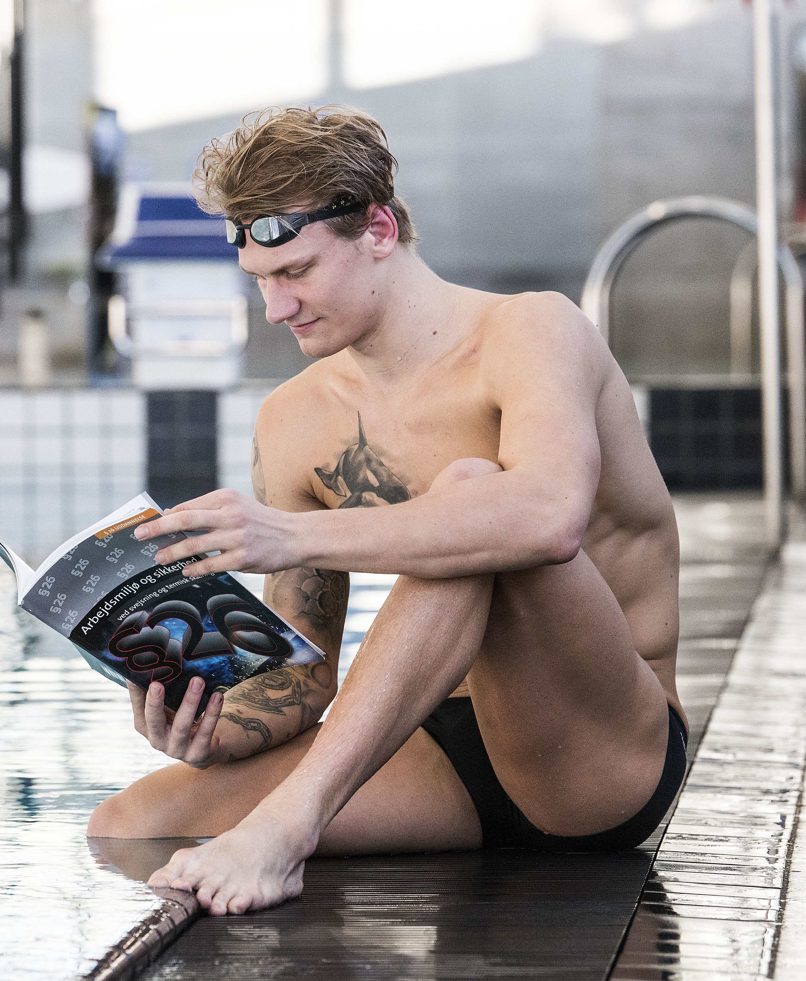

UDDANNELSESPARTNERE: OPTAGELSESKRAV
Se på hjemmesiderne
Omfatter ofte også elitetrænere
Ofte fra øverste nationale niveau og op
Krav til ugentligt tidsforbrug på sport
Notes:
De store spørgsmål

Slide 15
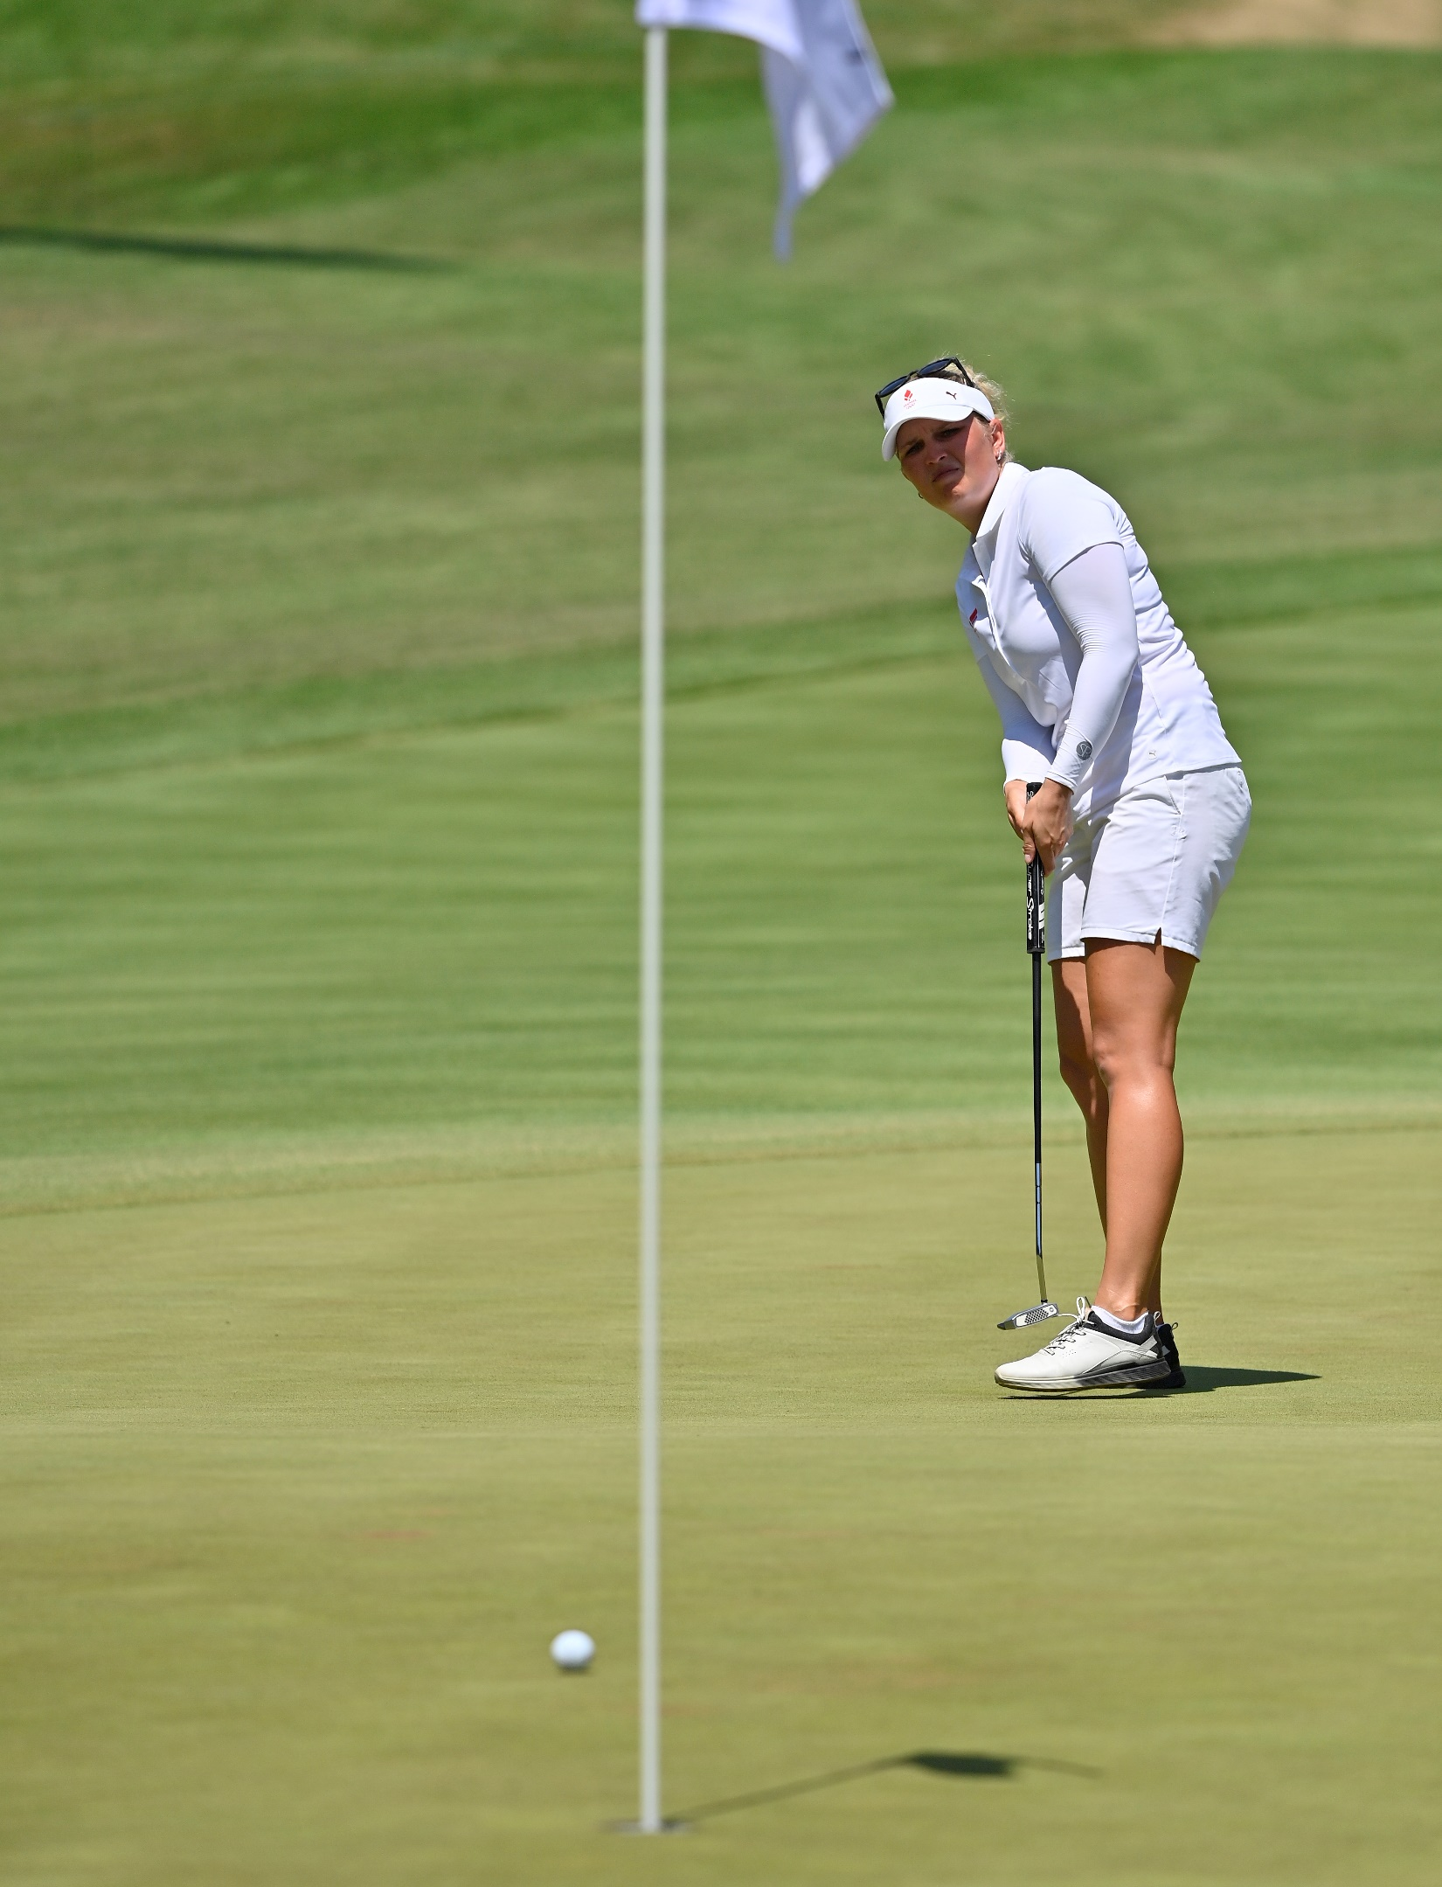
Team Danmarks støttemuligheder
Team Danmark kan støtte og vejlede Team Danmark-atleter på videregående uddannelser
Gælder, hvis du er i Team Danmarks bruttotrup (dvs. en sportslig godkendelse fra ungdomsuddannelse, gælder ikke til videregående uddannelser)
Notes:
Vejledning og rådgivning
Sparring på kvote 2-ansøgninger
Mentor-program
Udarbejde dokumentation til ansøgninger og dispensationsansøgninger
Kontakt til uddannelse ved udfordringer
Team Danmark-supplerende SU
Supplerende undervisning
Økonomi til study-buddies

Slide 16
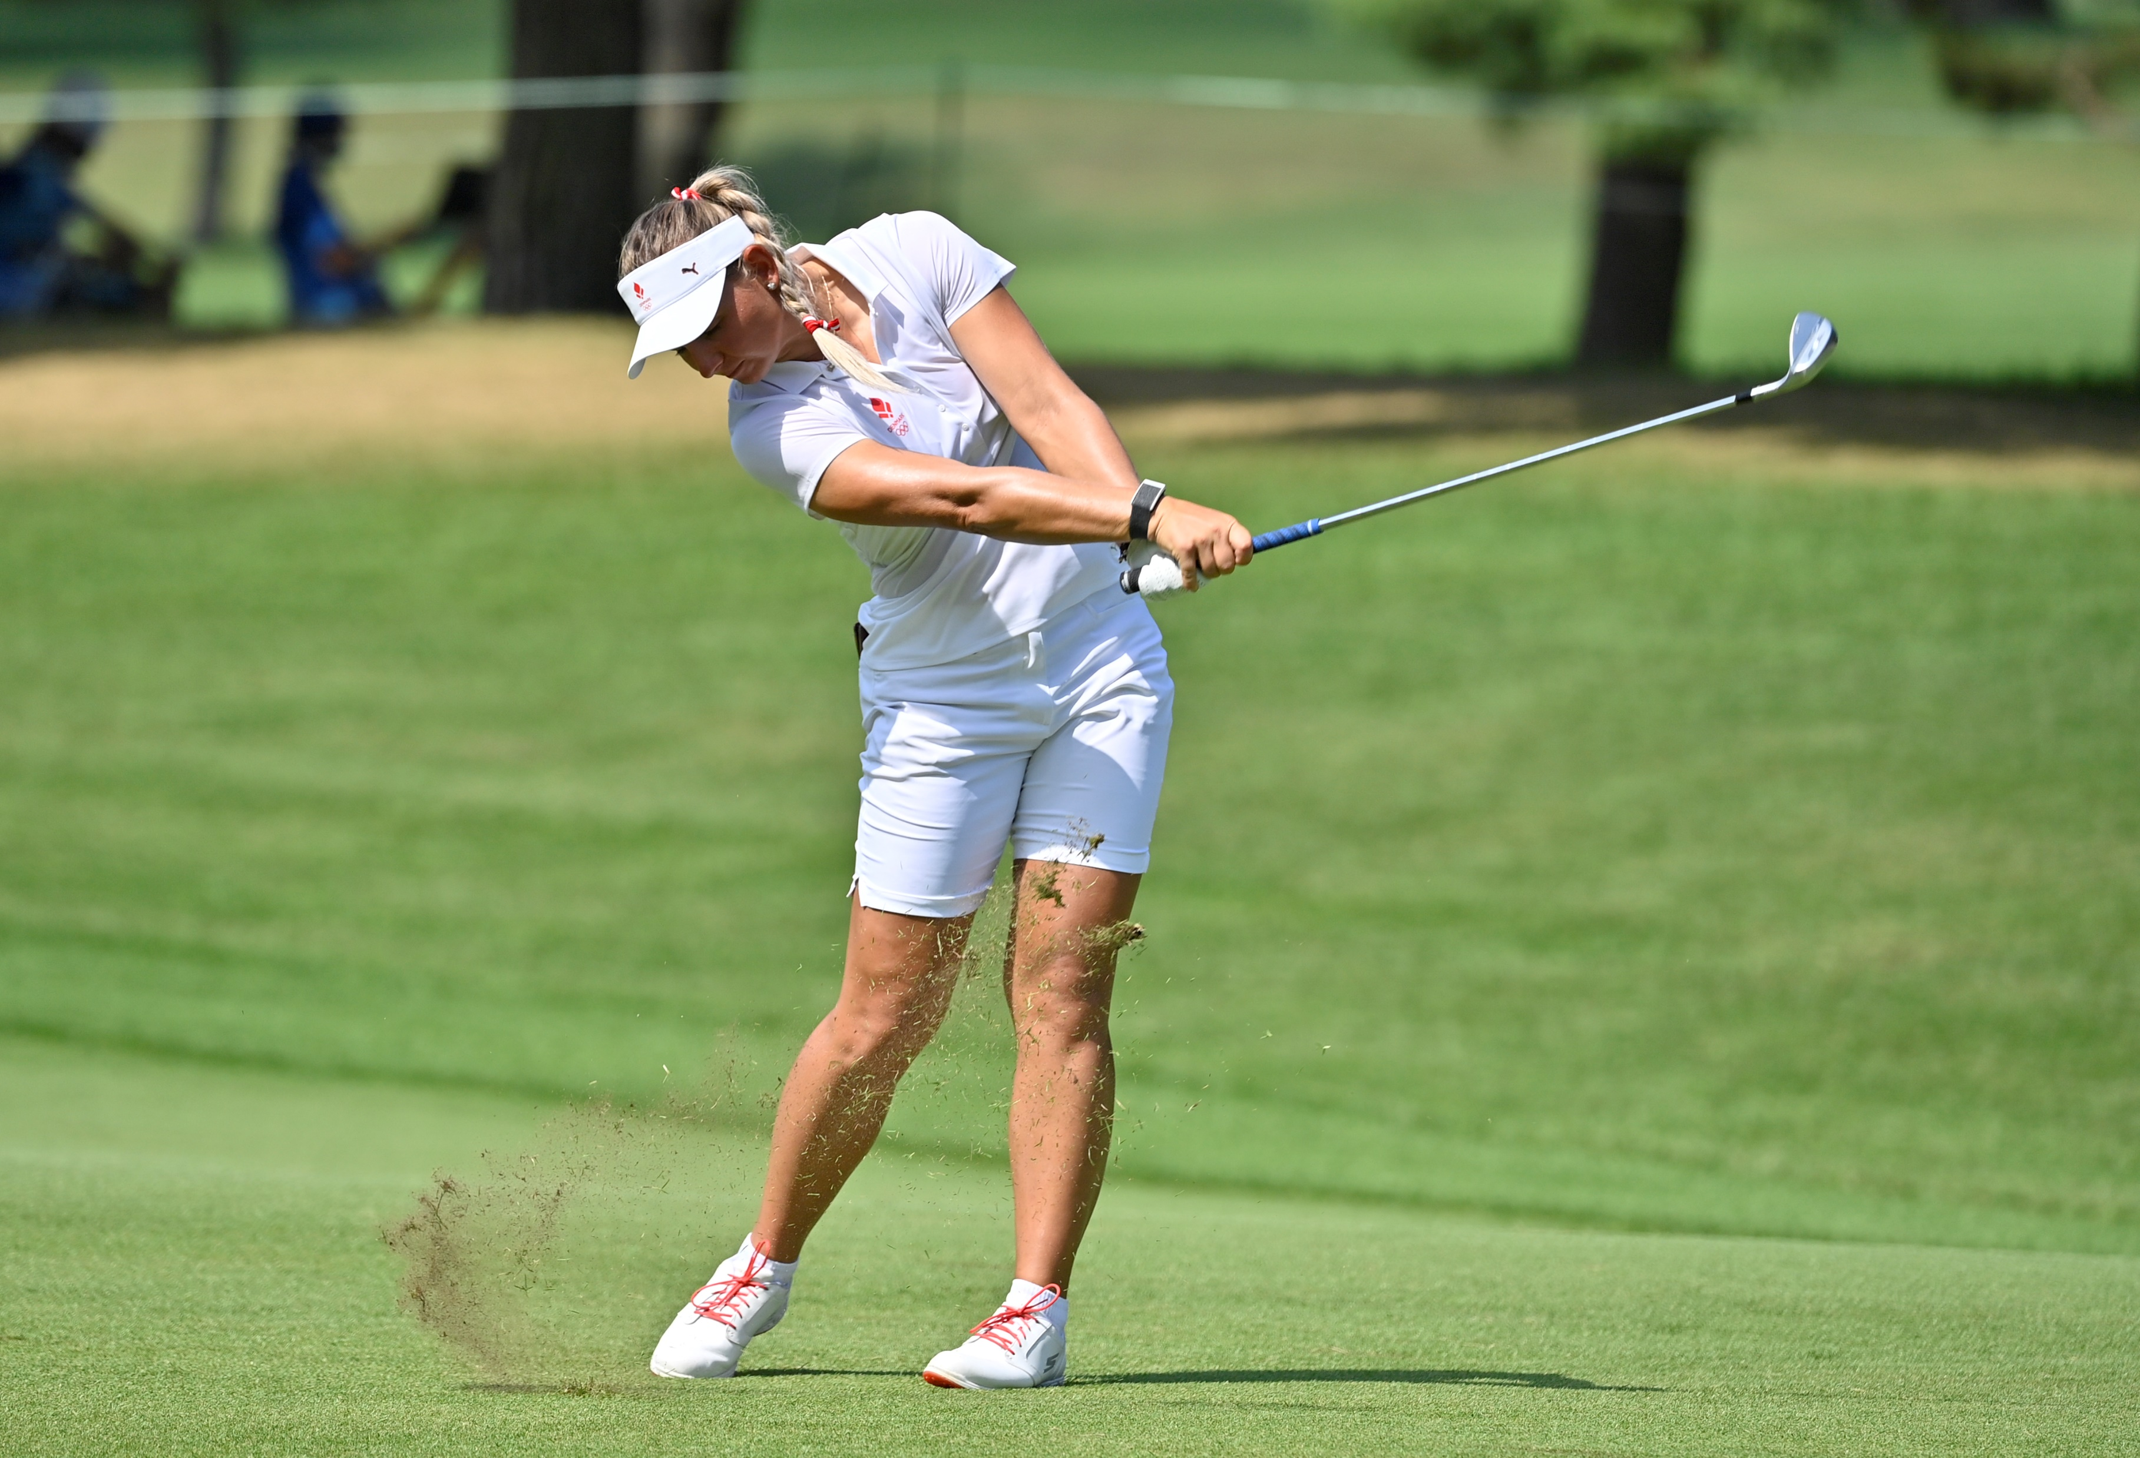
Team Danmarks støttemuligheder
Team Danmarks støttemuligheder til
Team Danmark-atleter
Generel rådgivning og sparring
Dokumentation til kvote 2 vedr. ”erhvervserfaring”
Sparring på kvote 2 ansøgninger
Hjælp i forbindelse med dispensationsansøgninger
Supplerende undervisning
Study buddies
Team Danmark uddannelsesstøtte (forbeholdt udvalgte atleter)
Team Danmark Mentor-program
Notes:
Vejledning og rådgivning
Sparring på kvote 2-ansøgninger
Mentor-program
Udarbejde dokumentation til ansøgninger og dispensationsansøgninger
Kontakt til uddannelse ved udfordringer
Team Danmark-supplerende SU
Supplerende undervisning
Økonomi til study-buddies

Slide 17
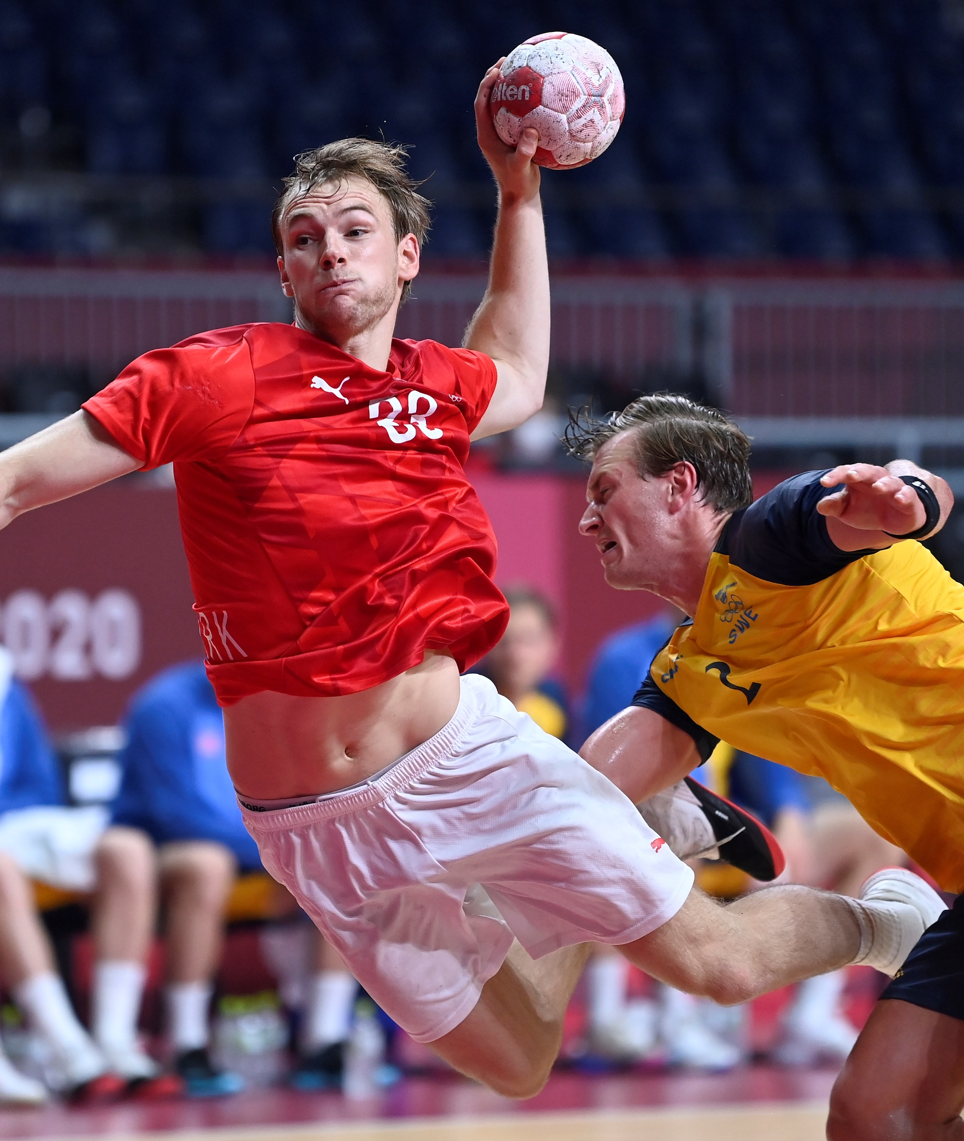
Værd at notere
Fleksibilitet i uddannelsessystemet er også på baggrund af goodwill
Første semester er krævende – også socialt
Inddrag studievejledningen
Brug studiegrupper og læse- og evt. note-makkere
Planlæg din tid på kort og lang sigt
Husk pyt-knappen
Man restituerer godt med en bog i hånden
Motiverende travlhed er ofte energigivende
TEAM DANMARK
Notes:
Indholdsside bullets og billede

Slide 18
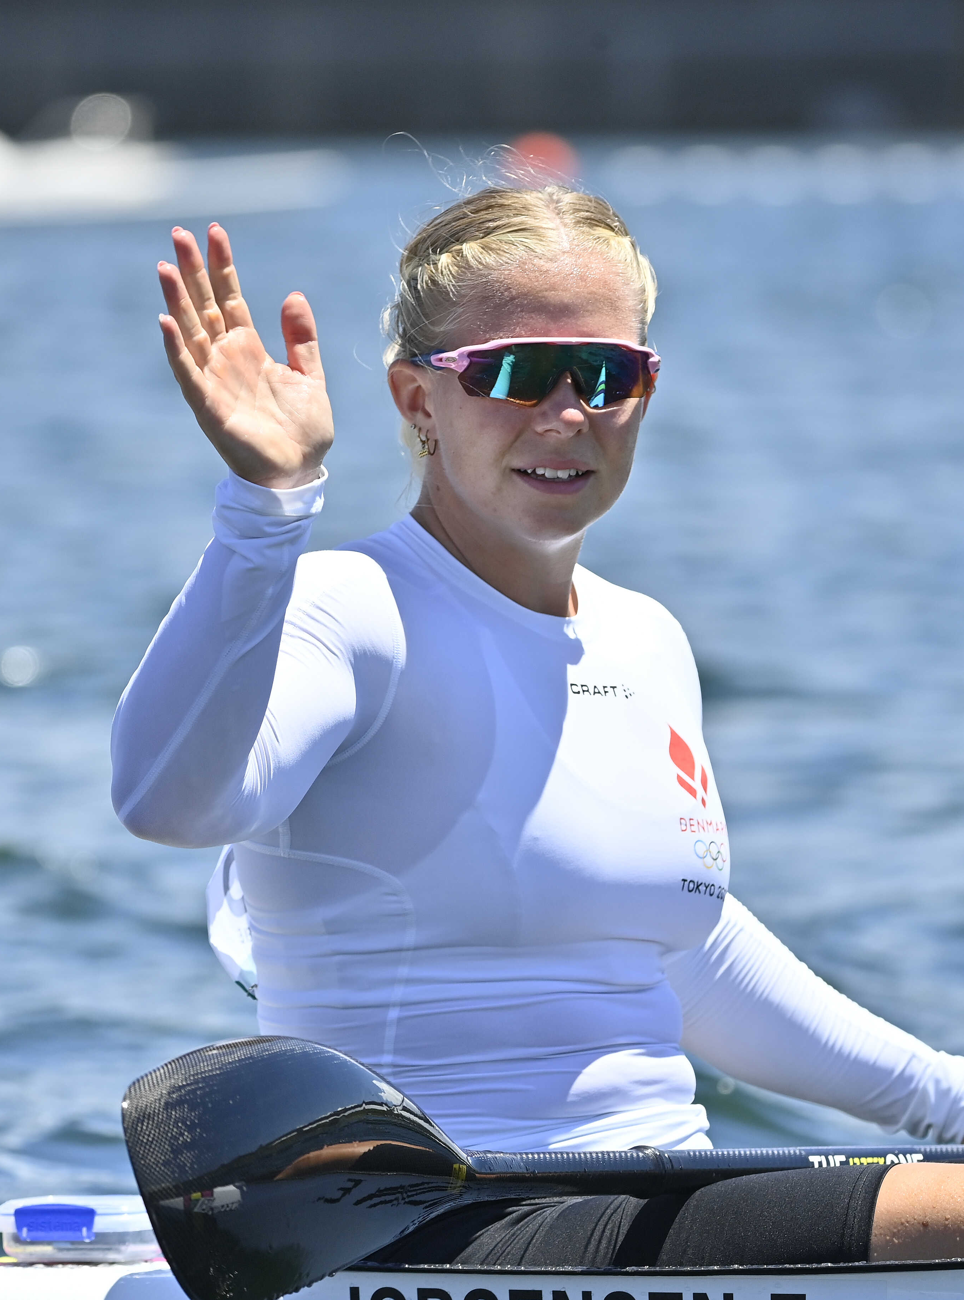
”Sabbatår”
Mulighed for andre oplevelser, erfaring, afklaring, udvikling af kompetencer
Afklaring i forhold til uddannelsesvalg kommer ikke af sig selv – undersøg og afprøv aktivt
Planlæg evt. erfaringer og kompetencer målrettet Kvote 2
Frivilligt arbejde – det er måske her I har tid til det
TEAM DANMARK
Notes:
Indholdsside bullets og billede

Slide 19
Hele tiden forberede dig
til livet efter sport… Muligheder:
Lære/læse sprog
Træneruddannelse
Online kurser og uddannelser
Iværksætteri
Studiejob - deltidsjob
Sponsor-arbejde og SoMe
Oplægsholder
Notes:
Indholdsside bullets og billede

Slide 20
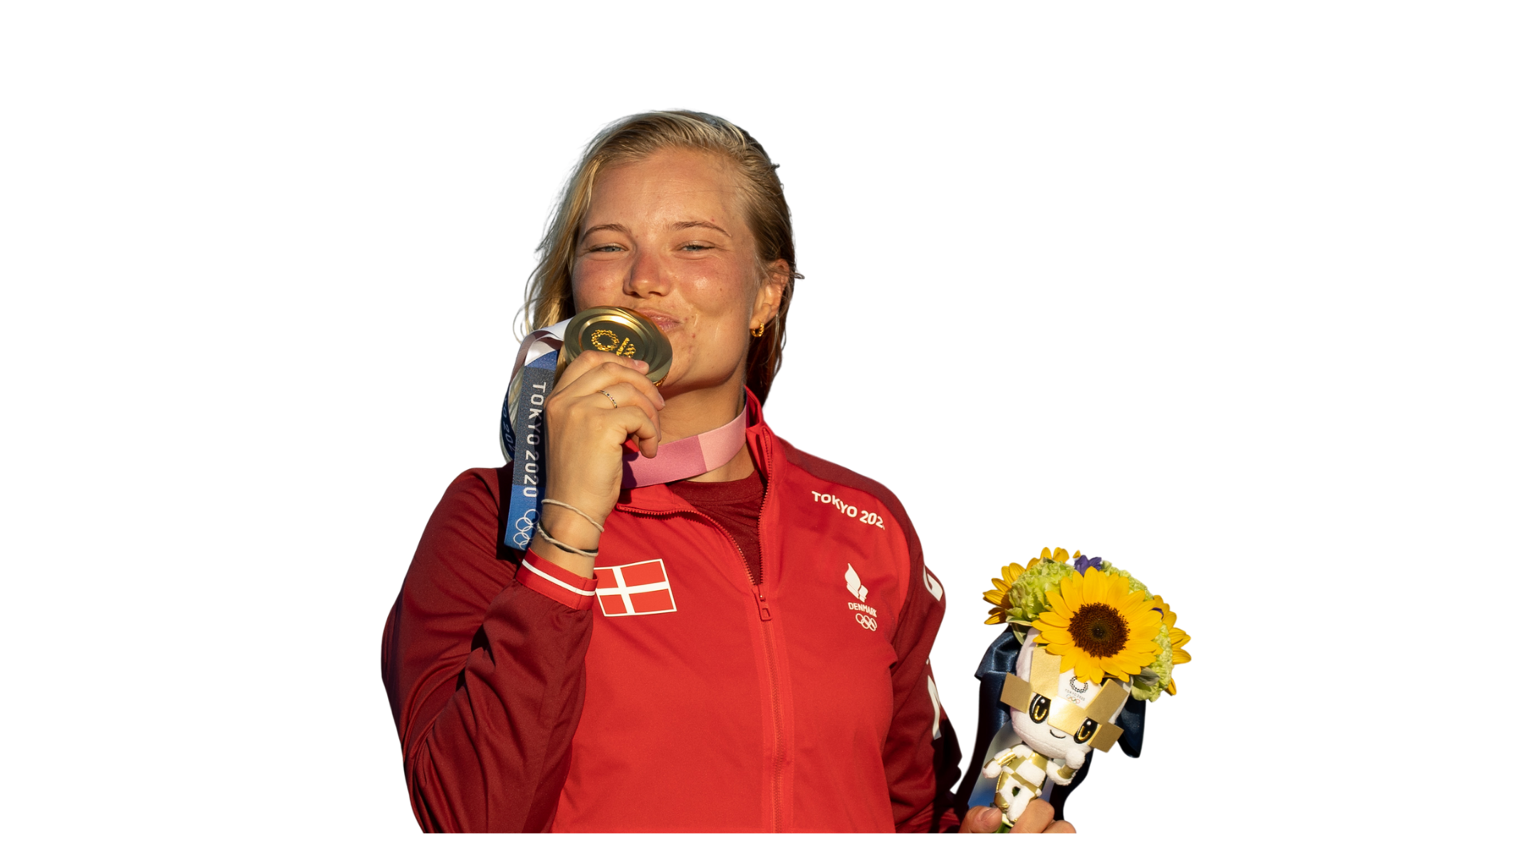
Til udlandet med sporten
Vær i god tid
Undersøg både sportsligt og uddannelsesmæssigt indhold
Evt. meritoverførelse til danske uddannelser
Evt. mulighed for SU
Rådfør dig med dit forbund
Notes:
Indholdsside bullets og billede

Slide 21
Kontakt
Christina Teller
Mobil: 23267610
Mail: chte@teamdanmark.dk
Magnus Wonsyld
Mobil: 30104268
Mail: mawo@teamdanmark.dk
www.teamdanmark.dk
Notes:
Indholdsside bullets og billede

Slide 22
VI STÅR BAG DE DANSKE ATLETER
VI STÅR BAG DE DANSKE ATLETER
TEAM DANMARK
Notes:
Breaker typo

Slide 23
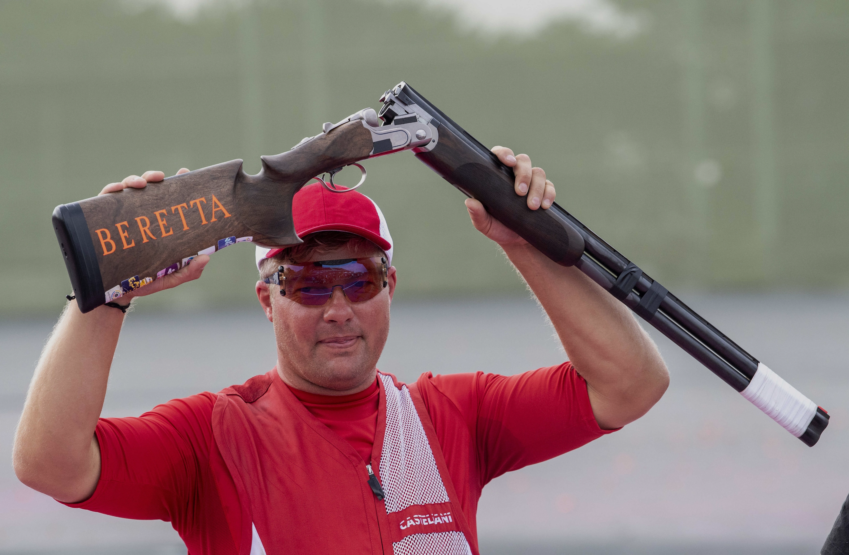
Tak for
i dag
Notes:
The end

